Slide 1
Prezicerea rezultatului meciului în baza locului desfășurării
Scopul: De a investiga dacă locația desfășurării unui meci de fotbal influențează rezultatul final.
Obiective:
Determinarea influentei locului desfasurarii asupra rezultatului
Testarea ipotezei
Prezicerea cîștigătorului meciului
Setul de date: ”International football results from 1872 to 2023” conține 44.934 de rezultate ale meciurilor internaționale de fotbal începând cu primul meci oficial din 1872 și până în 2023.

Slide 2
Relevanța Analizei
Această analiză este crucială pentru înțelegerea dinamicii fotbalului și pentru furnizarea unor informații utile pentru echipele implicate în acest sport. Dezvoltarea unui model predictiv poate contribui semnificativ la îmbunătățirea strategiilor echipelor și la realizarea de predicții precise privind rezultatele meciurilor.

Slide 3
Setul de date
date - data meciului
home_team - numele echipei gazdă
away_team - numele echipei oaspete
home_score - scorul echipei gazdă la sfârșitul timpului regulamentar, inclusiv timpul suplimentar, fără penalty-uri
away_score - scorul echipei oaspete la sfârșitul timpului regulamentar, inclusiv timpul suplimentar, fără penalty-uri
tournament - numele turneului
city - numele orașului/localității/unității administrative unde s-a jucat meciul
country - numele țării unde s-a jucat meciul
neutral - coloană TRUE/FALSE care indică dacă meciul s-a jucat pe un teren neutru
winner - numele echipei câștigătoare
winner_categ – categoria rezultatului (Draw, Home, Away)

Slide 4
Variabilele cheie
home_team - numele echipei gazdă
away_team - numele echipei oaspete
tournament - numele turneului
country - numele țării unde s-a jucat meciul
neutral - coloană TRUE/FALSE care indică dacă meciul s-a jucat pe un teren neutru
winner_categ – categoria rezultatului (Draw, Home, Away)

Slide 5
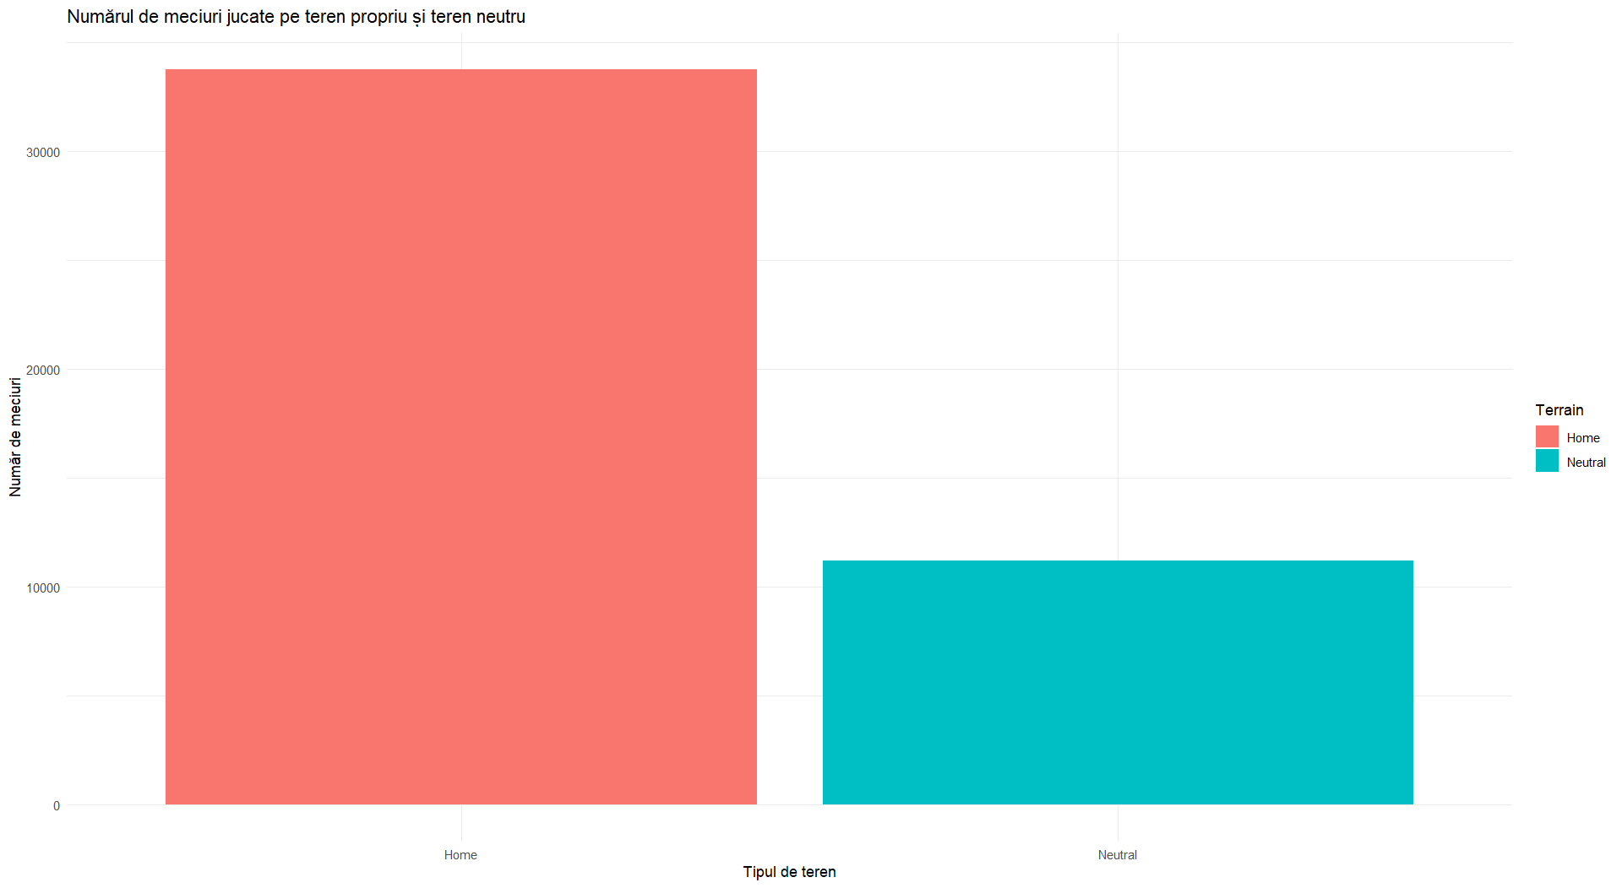
Meciurile în baza tipului de teren

Slide 6
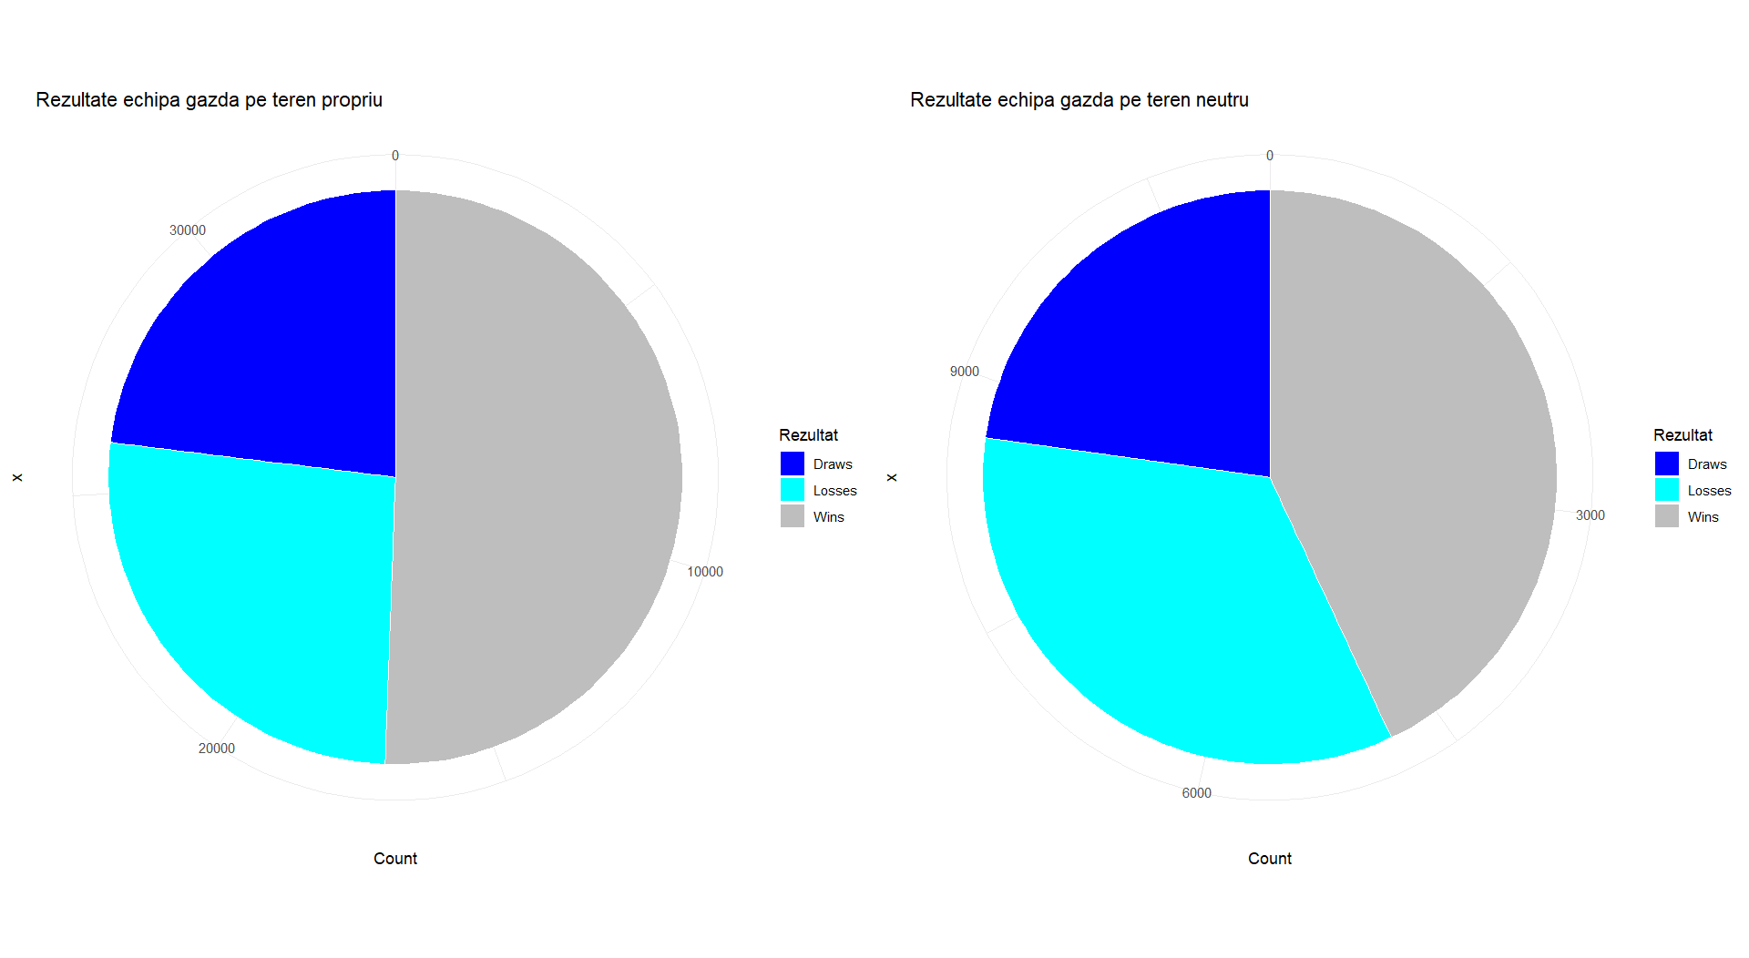
Performanta echipei gazde

Slide 7
Performanta echipei gazde
 | Teren Propriu | Teren Neutru
Nr. de victorii echipa gazda | 17064 | 4818
Nr. de pierderi echipa gazda | 8893 | 3823
Nr. de egalitati echipa gazda | 7782 | 2554

Slide 8
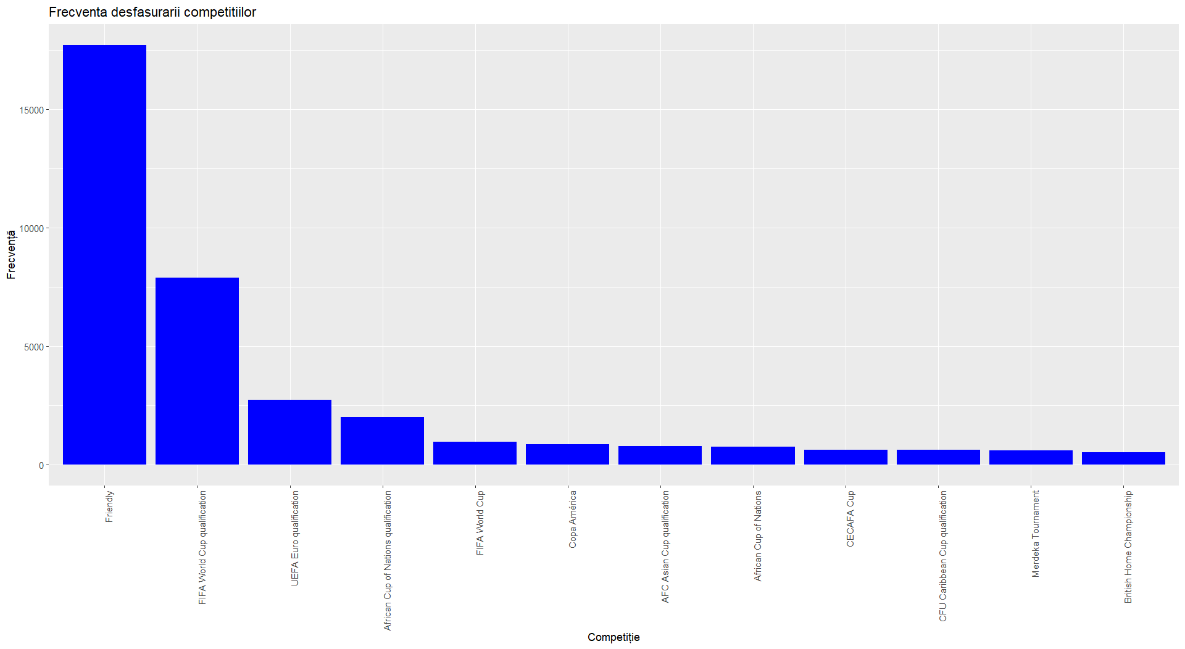
Frecvența desfășurării competițiilor internaționale
Frecvența competițiilor poate influența nivelul de competiție. În competițiile care se desfășoară frecvent, echipele pot fi mai omogene în ceea ce privește abilitățile și performanța lor. În schimb, în competițiile mai rare, pot exista variații semnificative în nivelul de competiție.

Slide 9
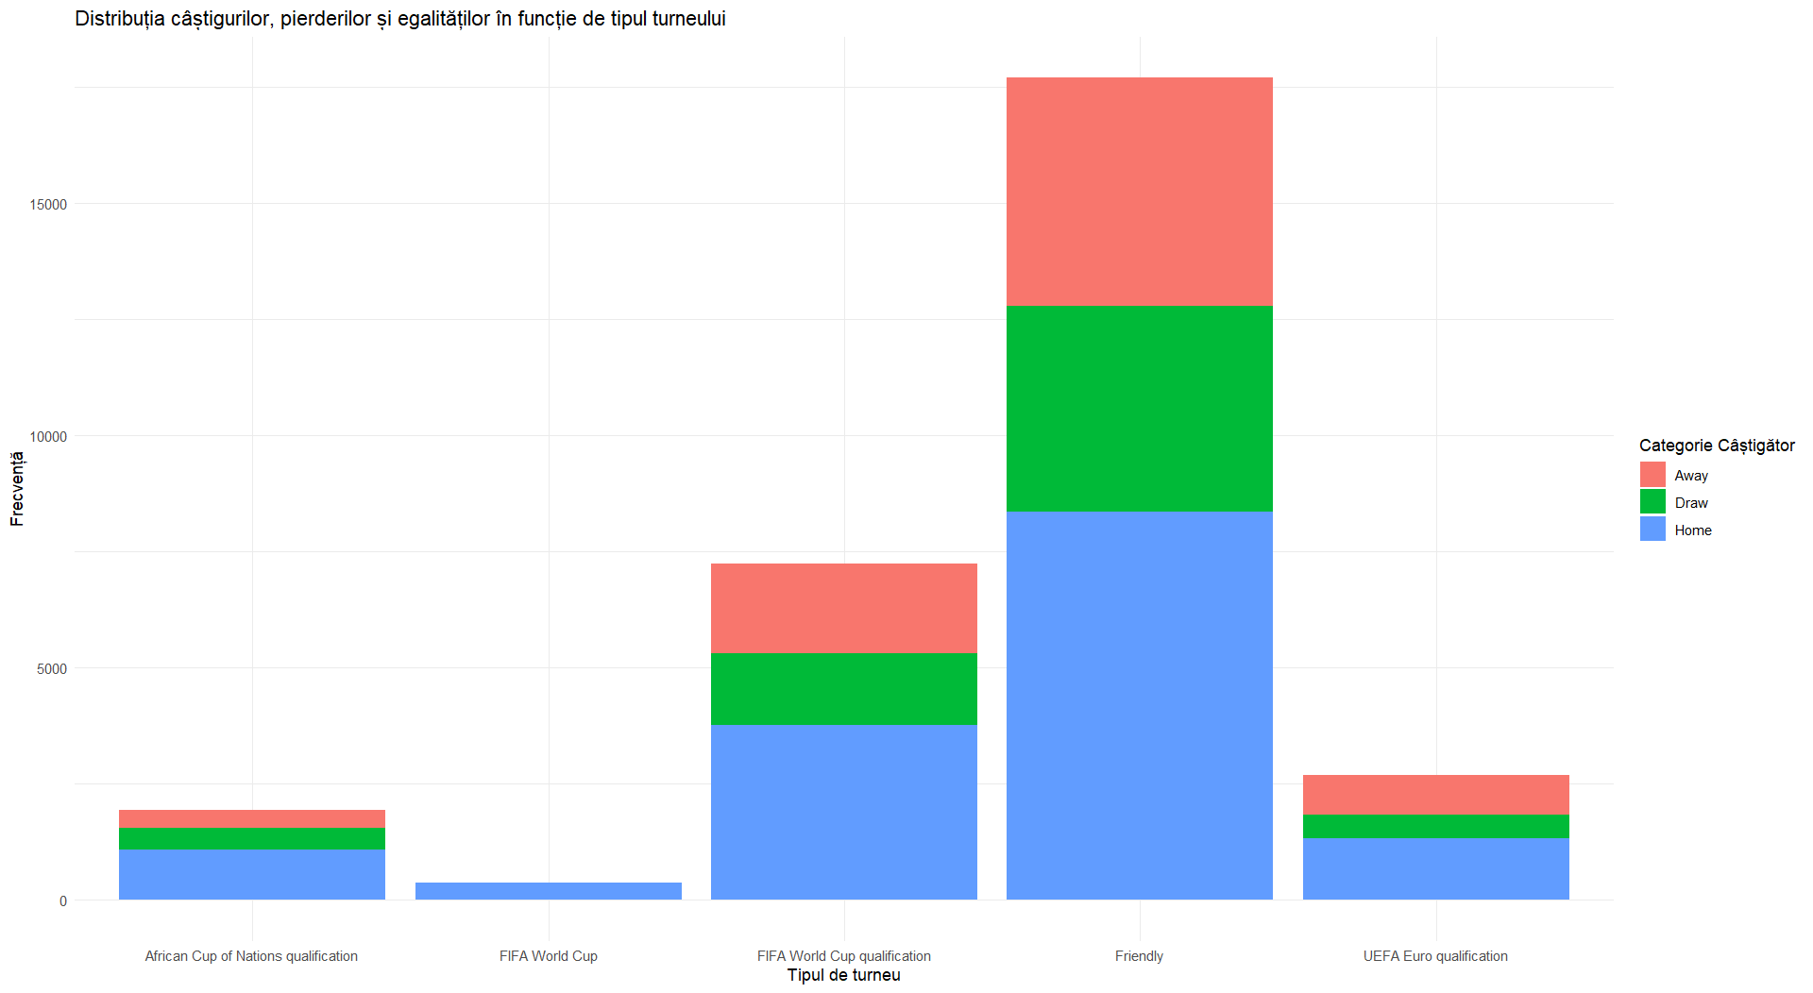
Rezultatele meciurilor în cele mai mari competiții

Slide 10
Rezultatele meciurilor în cele mai mari competiții
Turneul | Rezultatul | Frecvența
AFC Asian Cup qualification | Away | 124
African Cup of Nations qualification | Away | 373
British Home Championship | Away | 174
FIFA World Cup qualification | Away | 1925
Friendly | Away | 4085
UEFA Euro qualification | Away | 842
UEFA Nations League | Away | 146
Turneul | Rezultatul | Frecvența
AFC Asian Cup qualification | Home | 291
African Cup of Nations qualification | Home | 1083
British Home Championship | Home | 233
CECAFA Cup | Home | 102
CFU Caribbean Cup qualification | Home | 213
CONCACAF Nations League | Home | 103
Copa América | Home | 177
FIFA World Cup qualification | Home | 3771
Friendly | Home | 7357
Nordic Championship | Home | 135
UEFA Euro qualification | Home | 1313
UEFA Nations League | Home | 198
Turneul | Rezultatul | Frecvența
African Cup of Nations qualification | Draw | 469
British Home Championship | Draw | 108
FIFA World Cup qualification | Draw | 1537
Friendly | Draw | 3808
UEFA Euro qualification | Draw | 524
UEFA Nations League | Draw | 109

Slide 11
Regresia logistica
Pentru a anticipa rezultatul unui meci, am aplicat regresia logistică folosind variabila home_results ca variabilă dependentă și alte caracteristici relevante (cum ar fi terenul neutru și tipul de turneu) drept variabile independente. Variabilele independente utilizate în regresia logistică includ informații precum dacă meciul s-a desfășurat pe teren neutru și tipul de turneu.
Acuratețea modelului este o măsură a cât de bine modelul face predicții corecte pe datele de test. În acest caz, acuratețea modelului este aproximativ 60.25%
 | Clasa Prezisă
Clasa Actuală | 0 | 1
0 | 2835 | 1788
1 | 1784 | 2579

Slide 12
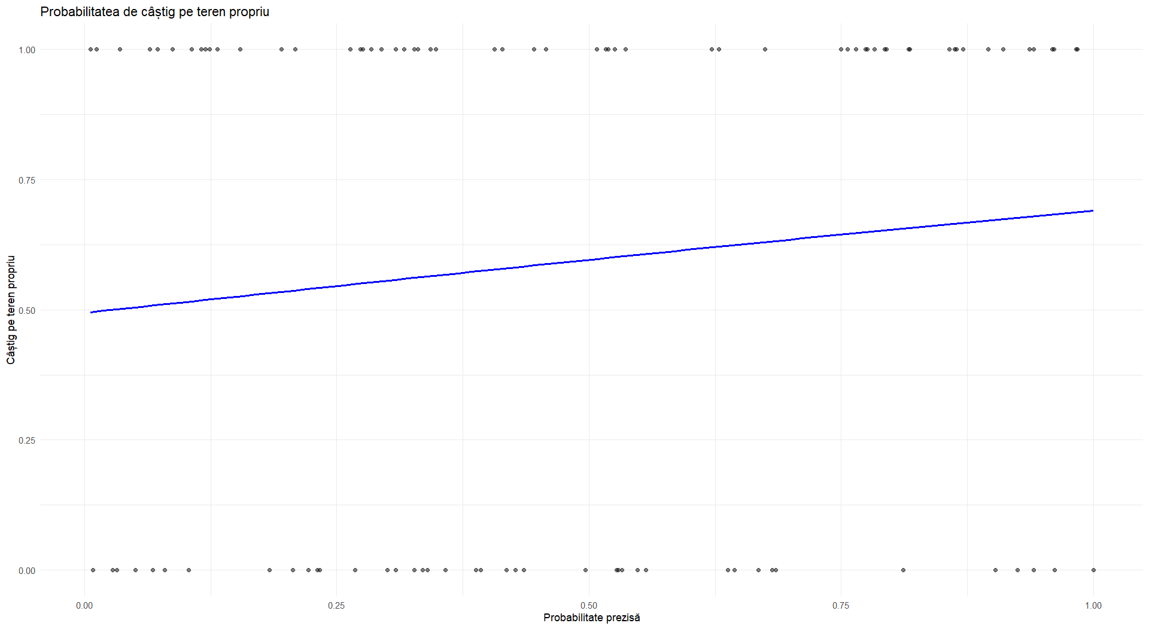
Regresia logistica

Slide 13
Concluzii
Locul de desfășurare are un impact asupra rezultatelor meciurilor, subliniind avantajul pentru echipa gazdă. Analiza dezvăluie tendințe temporale și consistență în diferite turnee, evidențiind impactul locului de desfășurare în meciurile internaționale. Utilizând regresia logistică și tabelul de contingenta, se crează model de predicție, oferind posibilitatea pentru a prognoza rezultatele meciurilor. Această investigație poate reprezenta un punct de plecare pentru explorarea interacțiunii dintre locul de desfășurare și alți factori, precum compoziția echipei și condițiile meteorologice, în vederea optimizării modelului predictiv și înțelegerii mai profunde a complexității din fotbal.

